Slide 1
HAWAI-AST
After-Sales-Tracking Erfassung und Verwaltung von Nutzungsdaten
Marjan Bachtiari, Louisa Spahl, Tim Hagemann, Tim Hartig, Torben Haug, Fabian Pfaff

Slide 2
Übersicht
Projektbeschreibung
Vergleichbare Produkte
Prototyp
Stakeholder für den Prototyp
Mockups
Vorläufige Softwarearchitektur
Technische Bausteine

Slide 3
Projektbeschreibung
Fahrrad-Tracking Software
Für den Kunden:
Diebstahlschutz durch integrierten GPS-Tracker
Sportliche Auswertung gefahrener Strecken via mobiler App oder Website
Für Sie:
Werbeplattform für Verschleißteile und neue Fahrräder
Gezieltes Marketing durch Auswertung der von Nutzern erhobenen Daten

Slide 4
Vergleichbare Produkte
“SpyBike”
Im Vordergrund steht der Diebstahlschutz
Keine Marketing-orientierte Auswertung von Streckendaten
“My Tracks”
Im Vordergrund steht der sportliche Aspekt
Aufzeichnung der Streckendaten
Keine Marketing-orientierte Auswertung von Streckendaten

Slide 5
Prototyp
Kern-Businesslogik
Website
Kundenlogin
Verwaltung von Fahrrädern
Eintragung und Auswertung gefahrener Strecken
CRM Schnittstelle

Slide 6
Stakeholder für den Prototyp
Auftraggeber
Endverbraucher
IT-Mitarbeiter
Gesetzesgeber
Marketing-Abteilung

Slide 7
Mockups
Startseite
Anmelden
Übersicht
Meine Fahrräder
Gefahrene Strecken
Konto

Slide 8
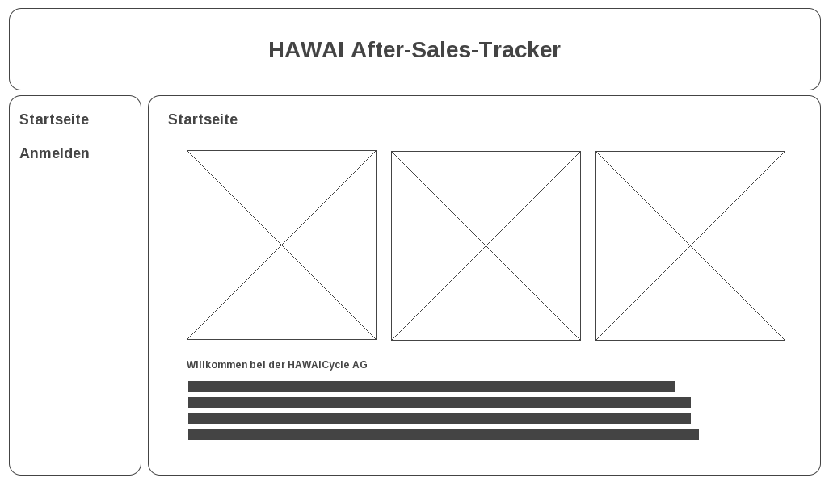
Mockups
Startseite

Slide 9
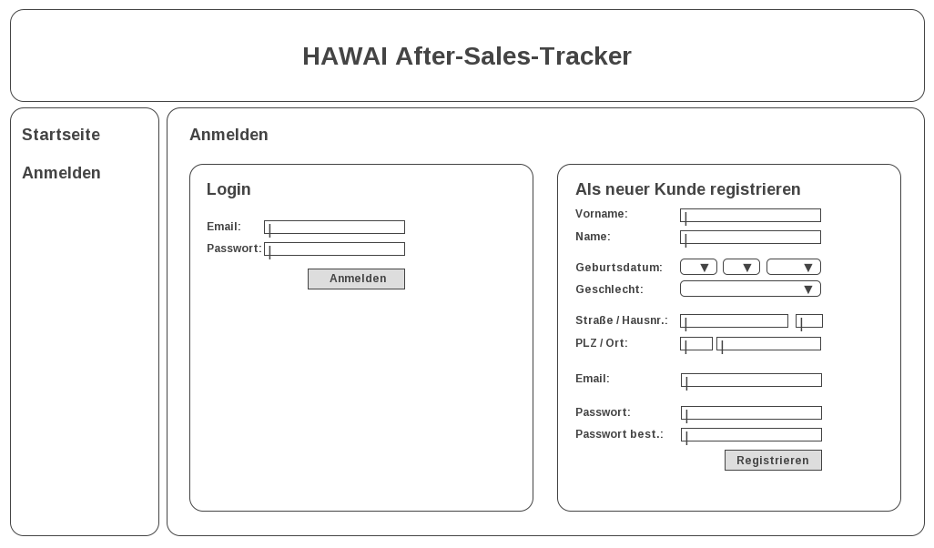
Mockups
Anmelden

Slide 10
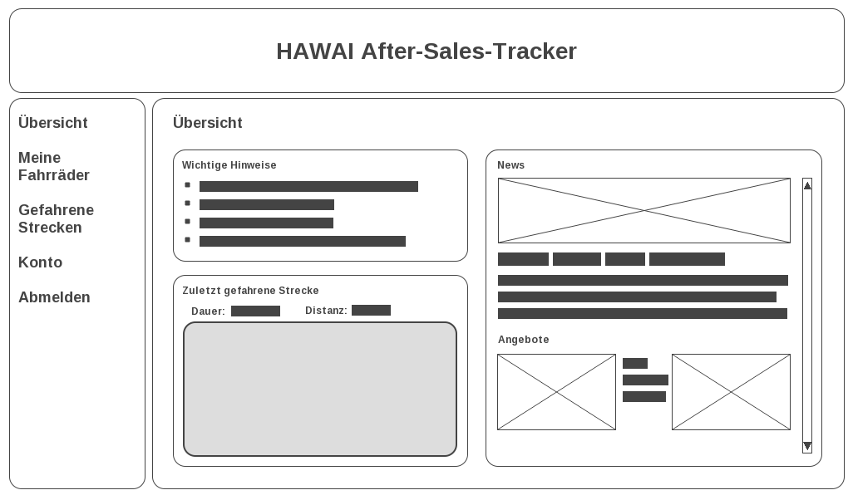
Mockups
Kontrollzentrum

Slide 11
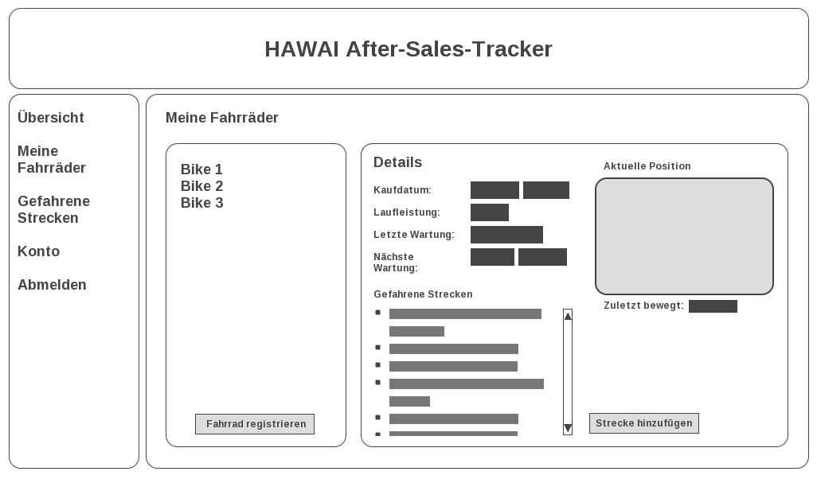
Mockups
Meine Fahrräder

Slide 12
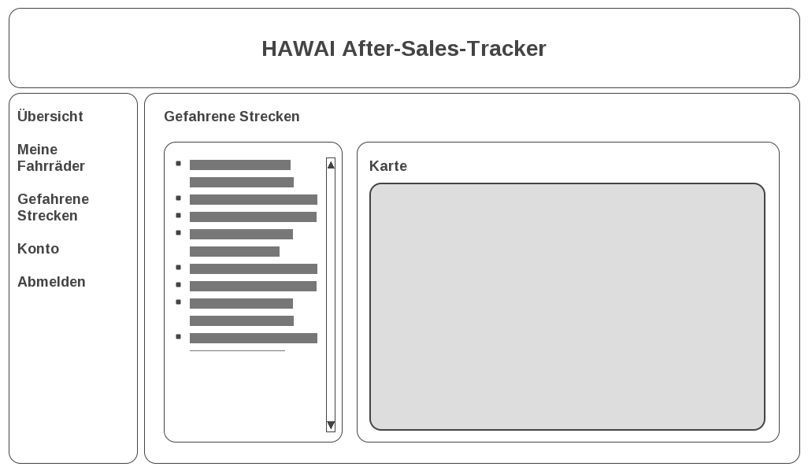
Mockups
Gefahrene Strecken

Slide 13
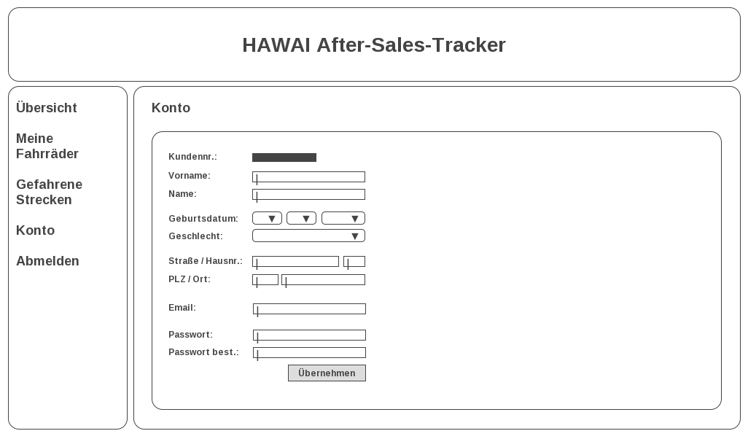
Mockups
Konto

Slide 14
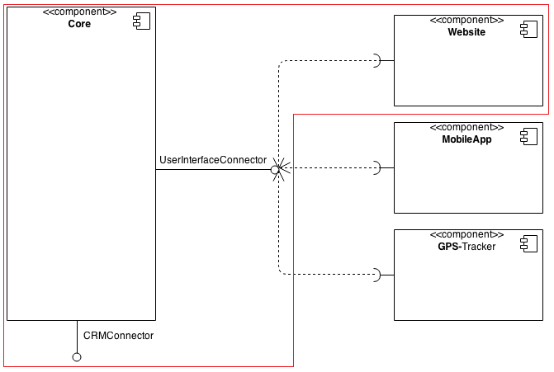
Vorläufige Softwarearchitektur

Slide 15
Technische Bausteine
Server für das Core-System
Windows Server
Programmiersprache für das Core-System
Java
Zukunftssichere Multiplattform Anwendung
Webframework
Play
Datenbank
MySql

Slide 16
Fragen?
Ansprechpartner
Torben Haug
claustorben.haug@haw-hamburg.de
Wir freuen uns über Ihren Auftrag!

